Slide 1
TỪ TƯỢNG HÌNH VÀ TỪ TƯỢNG THANH

Slide 2
KHỞI ĐỘNG

Slide 3
Em hãy nhóm các từ sau thành các nhóm thích hợp và lí giải vì sao?
Ngoằn nghèo
Lom khom
Róc rách
Oe oe
Rào rào
Móm mém

Slide 4
Em hãy nhóm các từ sau thành các nhóm thích hợp và lí giải vì sao?
Từ gợi tả hình dáng
Từ gợi tả âm thanh
Ngoằn nghèo
Róc rách
Lom khom
Rào rào
Móm mém
Oe oe

Slide 5
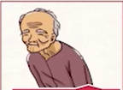
TỪ GỢI TẢ HÌNH DÁNG
Ngoằn nghèo: Từ gợi tả dáng vẻ cong queo, uốn lượn theo nhiều hướng khác nhau.
Lom khom: Gợi từ gợi tả tư thế còng lưng xuống để làm việc nào đó.
Móm mém: Từ gợi tả khuôn mặt có miệng và má hõm vào, cằm như nhô ra.

Slide 6
TỪ MÔ PHỎNG ÂM THANH
Róc rách: Từ mô phỏng tiếng nước chảy nhẹ qua kẽ đá.
Rào rào: Từ mô phỏng những tiếng động xen lẫn vào nhau đều đều, liên tiếp.
Oe oe: Từ mô phỏng tiếng khóc to và liên tiếp của trẻ sơ sinh.

Slide 7
THỰC HÀNH TIẾNG VIỆT : TỪ TƯỢNG HÌNH VÀ TỪ TƯỢNG THANH
I. ĐẶC ĐIỂM VÀ TÁC DỤNG CỦA TỪ TƯỢNG HÌNH
Notes:
THU NGUYỄN 0368218377

Slide 8
PHÂN TÍCH VÍ DỤ 1: Giải nghĩa và cho biết tác dụng của các từ in đậm trong câu thơ sau:
a) Trong làn nắng ửng khói mơ tan
Đôi mái nhà tranh lấm tấm vàng
( Mùa xuân chín- Hàn Mặc Tử)
b) Lom khom dưới núi tiều vài chú
Lác đác bên sông chợ mấy nhà
( Qua Đèo Ngang- Bà Huyện Thanh Quan)

Slide 9
a) Trong làn nắng ửng khói mơ tan
Đôi mái nhà tranh lấm tấm vàng
( Mùa xuân chín- Hàn Mặc Tử)
Giải nghĩa: từ “lấm tấm” có nhiều hạt, nhiều điểm nhỏ trên bề mặt.
Tác dụng: trong câu thơ trên, từ “lấm tấm” gợi hình ảnh những đốm nắng trải qua vòm cây, in trên những mái nhà tranh, từ đó toát lên vẻ bình yên của buổi sáng mùa xuân nơi làng quê.

Slide 10
b) Lom khom dưới núi tiều vài chú
Lác đác bên sông chợ mấy nhà
( Qua Đèo Ngang- Bà Huyện Thanh Quan)
Giải nghĩa: từ “lom khom” - tư thế còng lưng xuống để làm việc gì.
Tác dụng: Trong đoạn thơ trên, từ “lom khom” gợi tả hình dáng của những tiều phu đang đốn củi và gánh củi về nhà. Từ “lom khom” gợi lên hình ảnh con người vất vả, bé nhỏ giữa không gian Đèo Ngang bao la, từ đó cũng thể hiện sự cảm thương và nỗi cô đơn của nhà thơ khi đứng trước cảnh và người nơi đây.

Slide 11
TỪ TƯỢNG HÌNH
Khái niệm: từ tượng hình là các từ gợi tả dáng vẻ, hình ảnh, trạng thái của sự vật.
Tác dụng: từ tượng hình có giá trị gợi hình, có tính biểu cảm, làm cho đối tượng cần miêu tả hiện lên sống động, cụ thể hơn.

Slide 12
PHIẾU HỌC TẬP SỐ 1: Xác định từ tượng hình trong đoạn văn sau và cho biết tác dụng của chúng?
Cảm thấy mình chơ vơ là lúc này. Vì chung quanh là những cậu bé vụng về lúng túng như tôi cả{...} Nói các cậu không đứng lại càng đúng hơn nữa, hai chân các cậu cứ dềnh dàng mãi. Hết co lên một chân, các cậu lại duỗi mạnh như đá một quả bạn tưởng tượng. Chính lúc này, toàn thân các cậu cũng đang run run theo nhịp bước rộn ràng trong các lớp”.( Tôi đi học- Thanh Tịnh)
Tác dụng: các từ tượng hình được sử dụng trong đoạn trích trên đã góp phần gợi tả sinh động và chính xác hình ảnh những cô cậu học trò với tâm trạng đầy bỡ ngỡ, ngập ngừng và e sợ trong buổi tựu trường đầu tiên.
chơ vơ
vụng về
lúng túng
dềnh dàng
rộn ràng

Slide 13
THỰC HÀNH TIẾNG VIỆT : TỪ TƯỢNG HÌNH VÀ TỪ TƯỢNG THANH
I. ĐẶC ĐIỂM VÀ TÁC DỤNG CỦA TỪ TƯỢNG HÌNH
II. ĐẶC ĐIỂM VÀ TÁC DỤNG CỦA TỪ TƯỢNG THANH
Notes:
THU NGUYỄN 0368218377

Slide 14
PHÂN TÍCH VÍ DỤ 2: Giải nghĩa và cho biết tác dụng của các từ in đậm trong những câu thơ sau:
a) Sáng chớm lạnh trong lòng Hà Nội
Những phố dài xao xác hơi may
(Đất nước- Nguyễn Đình Thi).
b) Chiều, chiều rồi. Một chiều êm ả như ru, văng vẳng tiếng ếch nhái kêu ran ngoài đồng ruộng theo gió nhẹ đưa vào.
(Hai đứa trẻ- Thạch Lam)

Slide 15
a) Sáng chớm lạnh trong lòng Hà Nội
Những phố dài xao xác hơi may
(Đất nước- Nguyễn Đình Thi).
- Giải nghĩa từ “xao xác”- những tiếng động nối tiếp nhau làm xao động không gian vắng lặng.
- Tác dụng: trong đoạn thơ trên, từ “xao xác” gợi những âm thanh thoảng nhẹ, mơ hồ của tiếng lá rơi, gió thổi trong không gian im vắng, tĩnh lặng của phố phường Hà Nội trong những ngày đầu thu. Từ đó, gợi lên một nỗi buồn thoảng nhẹ, mơ hồ và cả nỗi nhớ, tình yêu với phố phường Hà Nội.

Slide 16
b) Chiều, chiều rồi. Một chiều êm ả như ru, văng vẳng tiếng ếch nhái kêu ran ngoài đồng ruộng theo gió nhẹ đưa vào.
(Hai đứa trẻ- Thạch Lam)
Giải nghĩa:
êm ả: yên tĩnh, không có sự xao động, gây cảm giác dễ chịu
văng vẳng: tiếng từ xa vọng lại, nghe không thật rõ.
Tác dụng: gợi không khí yên tĩnh của buổi chiều quê cùng những âm thanh quen thuộc. Qua đó góp phần khắc họa bức tranh buổi chiều quê tràn ngập cảm giác nhẹ nhàng, bình yên.

Slide 17
TỪ TƯỢNG THANH
Khái niệm: Từ tượng thanh là những từ mô phỏng âm thanh của tự nhiên hoặc con người.
Tác dụng: Từ tượng thanh có giá trị gợi thanh và có tính biểu cảm, làm đối tượng cần miêu tả trở nên sống động, cụ thể hơn.

Slide 18
PHIẾU HỌC TẬP SỐ 2: Xác định các từ tượng hình, từ tượng thanh trong đoạn văn sau và cho biết tác dụng của chúng.
Chợ bắt đầu bằng tiếng xe lam chở hàng lặc lè, ậm ì trong buổi sớm, bằng đôi tay oằn, đôi chân mỏi. ... Bàn tay nào bày ra đó mấy trái dừa khô, mấy nải chuối vàng, con vịt lạc cạc bên rổ trứng. Trên thúng, trên nia lún phún nhô lên những ngọn rau uống sương cong cong. Trời hạn, chợ bày thúng rau đắng đất run rẩy xanh cho ta thèm một nối cháo tống...”
( Chợ của má, Nguyễn Ngọc Tư)
lặc lè
lún phún
cong
cong
run rẩy
- Từ tượng hình: lặc lè, lún phún, cong cong, run rẩy.

Slide 19
PHIẾU HỌC TẬP SỐ 2: Xác định các từ tượng hình, từ tượng thanh trong đoạn văn sau và cho biết tác dụng của chúng.
Chợ bắt đầu bằng tiếng xe lam chở hàng lặc lè, ậm ì trong buổi sớm, bằng tiếng trò chuyện êm đềm, bằng đôi tay oằn, đôi chân mỏi. ... Bàn tay nào bày ra đó mấy trái dừa khô, mấy nải chuối vàng, con vịt lạc cạc bên rổ trứng. Trên thúng, trên nia lún phún nhô lên những ngọn rau uống sương cong cong. Trời hạn, chợ bày thúng rau đắng đất run rẩy xanh cho ta thèm một nối cháo tống...”
( Chợ của má, Nguyễn Ngọc Tư)
ậm ì
êm đềm
lạc cạc
Từ tượng thanh: ậm ì, êm đềm, lạc cạc

Slide 20
Tác dụng: các từ tượng hình và tượng thanh được sử dụng trong đoạn văn đã góp phần khắc họa khung cảnh một buổi chợ quê Nam Bộ với những hình ảnh bình dị, gần gũi và âm thanh sinh động. Đồng thời các từ tượng hình và từ tượng thanh này cũng đem đến màu sắc Nam Bộ cho đoạn văn.

Slide 21
LUYỆN TẬP

Slide 22
BÀI TẬP 1
Chỉ ra các từ tượng hình và từ tượng thanh trong những trường hợp sau:
a. Ao thu lạnh lẽo nước trong veo,
Một chiếc thuyền câu bé tẻo teo.
[...] Tầng mây lơ lửng trời xanh ngắt,
Ngõ trúc quanh co khách vắng teo.
( Nguyễn Khuyến, Thu điếu)
b. Líu lo kia giọng vàng anh
Mùa xuân vắt vẻo trên nhành lộc non.
( Ngô Văn Phú, Mùa xuân)
c. Tôi không nhớ tôi đã nghe tiếng chồi non tách vỏ vào lúc nào, tôi cũng không nhớ tôi đã nghe tiếng chim lích chích mổ hạt từ đâu, nhưng tôi cảm nhận tất cả một cách rõ rệt trong từng mạch máu đang phập phồng bên dưới làn da. ( Nguyễn Nhật Ánh, Tôi là Bê - tô)

Slide 23
Ngữ liệu | Từ tượng hình, từ tượng thanh | Giải nghĩa
a. Ao thu lạnh lẽo nước trong veo, Một chiếc thuyền câu bé tẻo teo. [...] Tầng mây lơ lửng trời xanh ngắt, Ngõ trúc quanh co khách vắng teo. ( Nguyễn Khuyến, Thu điếu)
tẻo teo: quá nhỏ bé đến mức như không đáng kể
Lơ lửng: trạng thái di động nhẹ ở khoảng giữa, lưng chừng, không bám dính vào đâu
Quanh co: có nhiều vòng lượn, uốn khúc, không thẳng
Từ tượng hình: tẻo teo, lơ lửng, quanh co

Slide 24
Ngữ liệu | Từ tượng hình, từ tượng thanh | Giải nghĩa
b. Líu lo kia giọng vàng anh Mùa xuân vắt vẻo trên nhành lộc non. ( Ngô Văn Phú, Mùa xuân)
líu lo: nhiều âm thanh cao và ríu vào nhau nghe vui tai
vắt vẻo: ở vị trí cao nhưng không có chỗ dựa
Từ tượng thanh: líu lo
Từ tượng hình: vắt vẻo

Slide 25
Ngữ liệu | Từ tượng hình, từ tượng thanh | Giải nghĩa
c. Tôi không nhớ tôi đã nghe tiếng chồi non tách vỏ vào lúc nào, tôi cũng không nhớ tôi đã nghe tiếng chim lích chích mổ hạt từ đâu, nhưng tôi cảm nhận tất cả một cách rõ rệt trong từng mạch máu đang phập phồng bên dưới làn da. ( Nguyễn Nhật Ánh, Tôi là Bê - tô)
“lích chích”( tiếng kêu nhỏ trong và đều của gà, của chim
“phập phồng”( phồng lên, xẹp xuống liên tiếp)
Từ tượng thanh: “lích chích”
Từ tượng hình: “phập phồng”

Slide 26
BÀI TẬP 2
Xác định và phân tích tác dụng của các từ tượng hình, từ tượng thanh trong những đoạn thơ sau:
a. Năm gian nhà cỏ thấp le te,
Ngõ tối đêm sâu đóm lập lòe.
Lưng giậu phất phơ màu khói nhạt,
Làn ao lóng lánh bóng trăng loe.
( Nguyễn Khuyến, Thu ẩm)
b. Sáng hồng lơ lửng mây son,
Mặt trời thức giấc véo von chim chào.
Cổng làng rộng mở. Ồn ào,
Nông phu lững thững đi vào nắng mai.
( Bằng Bá Lân, Cổng làng)

Slide 27
BÀI TẬP 2
a. Năm gian nhà cỏ thấp le te,
Ngõ tối đêm sâu đóm lập lòe.
Lưng giậu phất phơ màu khói nhạt,
Làn ao lóng lánh bóng trăng loe.
( Nguyễn Khuyến, Thu ẩm)
Tác dụng:
- Gợi hình ảnh bức tranh một buổi tối yên bình, tĩnh lặng ở làng quê. Khung cảnh bình dị mà đẹp đẽ thơ mộng.
- Thể hiện sự quan sát tinh tế của nhà thơ cũng như tấm lòng, tình cảm gắn bó tha thiết của ông với làng quê.
- Từ tượng hình “le te” gợi hình ảnh những ngôi nhà tranh thấp, hẹp ở làng quê xưa.
- Từ tượng hình “lập lòe” gợi ánh sáng chợt lóe, chợt tắt của đom đóm, làm nổi bật thêm cái tối của những lối nhỏ, ngõ nhỏ và sự im vắng, tĩnh lặng của đêm khuya.
- Từ tượng hình “phất phơ” miêu tả sự lay động khẽ khàng của làn khói mỏng trong buổi chiều thu khi tiết trời se lạnh, gợi được cả làn gió nhẹ
- Từ tượng hình “lóng lánh” gợi hình ảnh ánh trăng được phản chiếu từ mặt ao thu, khi làn nước trong trẻo xao động.

Slide 28
BÀI TẬP 2
b. Sáng hồng lơ lửng mây son,
Mặt trời thức giấc véo von chim chào.
Cổng làng rộng mở. Ồn ào,
Nông phu lững thững đi vào nắng mai.
( Bằng Bá Lân, Cổng làng)
Tác dụng:
- Tái hiện sinh động khung cảnh thiên nhiên và cuộc sống sinh hoạt, lao động ở một làng quê vào buổi sớm mai.
- Thể hiện sự tinh nhạy trong quan sát, cảm nhận và cả sự gắn bó của nhà thơ với cuộc sống làng quê.
- Từ tượng hình “lơ lửng” tả hình ảnh những đám mây như treo trên lưng chừng trời, gợi vẻ đẹp bình yên. Từ tượng hình “lững thững” gợi tả dáng đi thong thả của những người nông dân bước ra khỏi cổng làng, bắt đầu một ngày lao động, mà như “đi vào nắng mai”
- Từ tượng thanh “véo von” gợi tiếng chim trong trẻo, tươi vui như tiếng trẻ thơ; “ồn ào” gợi không khí sôi động nơi cổng làng vào buổi sớm mai.

Slide 29
BÀI TẬP 3
Đọc đoạn văn sau và thực hiện các yêu cầu nêu ở dưới:
Giữa vùng có tranh khô vàng, gió thổi lao xao, một bầy chim hàng nghìn con vụt cất cánh bay lên. Chim ảo già màu nâu, chim manh manh mỏ đỏ bóng như màu thuốc đánh móng tay, lại có bộ lông xám tro điểm những chấm trắng chấm đỏ li ti rất đẹp mắt... Những con chim nhỏ bay vù vù kêu líu ríu lượn vòng trên cao một chốc, lại đáp xuống phía sau lưng chúng tôi.
(Đoàn Giỏi, Đất rừng phương Nam)
a. Liệt kê các từ tượng hình và từ tượng thanh trong đoạn văn trên.
b. Phân tích tác dụng của một từ tượng hình và một từ tượng thanh trong đoạn văn.

Slide 30
BÀI TẬP 4
a. Các từ tượng hình: li ti
Các từ tượng thanh: lao xao, vù vù, líu ríu.
-Từ tượng hình “ li ti” gợi hình ảnh chú chim manh manh với bộ lông xám có điểm những chấm nhỏ và đều màu trắng, màu đỏ.
- Từ tượng thanh “lao xao” gợi tả nhiều âm thanh nhỏ trộn trộn lẫn vào nhau, nghe không rõ.
- Từ tượng thanh “vù vù” gợi tả âm thanh phát ra khi có vật bay qua rất nhanh, cọ sát mạnh với không khí.
- Từ tượng thanh “líu ríu” gợi tả âm thanh nhỏ, dính vào nhau khó phân biệt từng tiếng
Tác dụng: Tất cả các từ tượng thanh, tượng hình góp phần tái hiện sinh động khung cảnh thú vị ở một khu rừng Nam bộ. Qua đó thể hiện tình cảm của nhà văn dành cho thiên nhiên nơi đất rừng phương Nam

Slide 31
VẬN DỤNG

Slide 32
Điền từ tượng thanh, tượng hình sự phù hợp vào chỗ trống trong các câu dưới đây:
a) Nửa đêm, cơn mưa đầu hạ chợt tới, nằm trong phòng nghe tiếng mưa rơi ...............trên những tàu lá chuối.
b) Cuối đông, những cây đào rừng mọc............ trên sườn đồi đã ........................nở những nụ hoa đầu tiên.
c) Cây tùng cổ thụ ...................đứng ở một bên vách núi, đứng ngay dưới gốc cây vẫn nghe thấy tiếng suối chảy .................vọng lại từ trong rừng sâu.
d) Buổi đêm trả lại sự yên vắng và tĩnh lặng cho thành phố, chỉ thi thoảng có tiếng rao .....................phát ra từ những con ngõ nhỏ.
lộp độp
lác đác
chúm chím
sừng sững
róc rách
văng vẳng

Slide 33
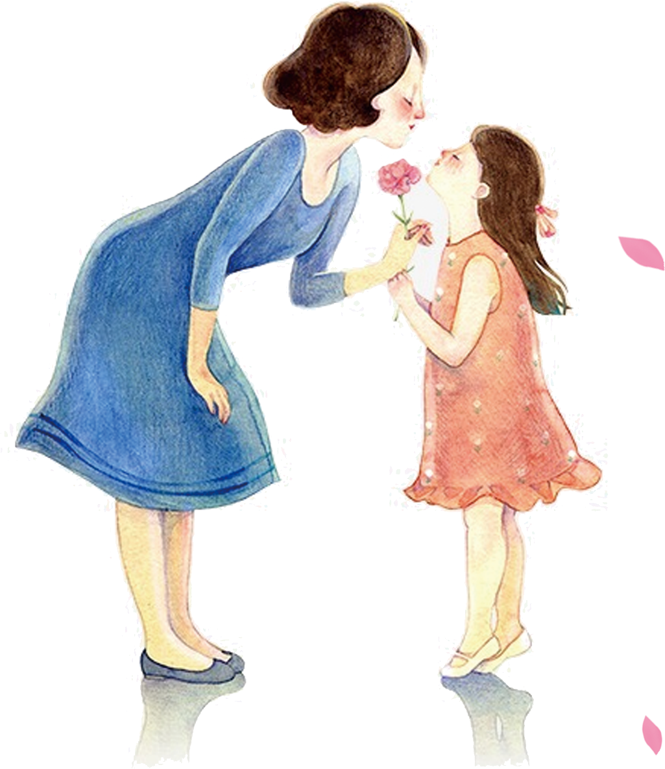
0368218377
Tạm biệt các em! Chúc các em học tốt!!!

